Slide 1

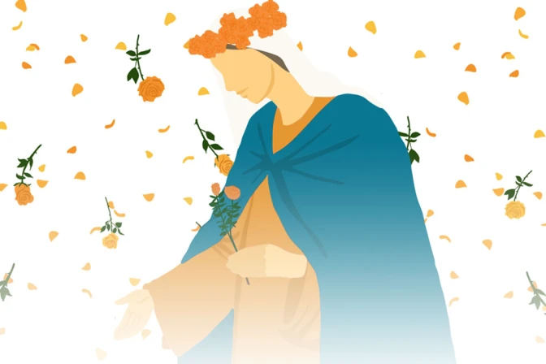
1000 ave pour la paix
9 Mai 2026
May 9th, 2026
9 de mayo del 2026

Slide 2
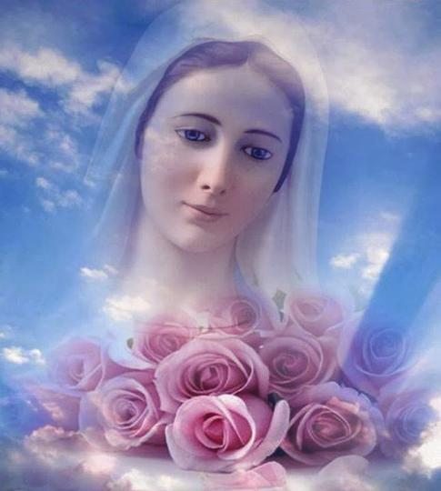
1000 ave
pour la paix
9 Mai 2026
May 9th, 2026
9 de mayo del 2026

Slide 3
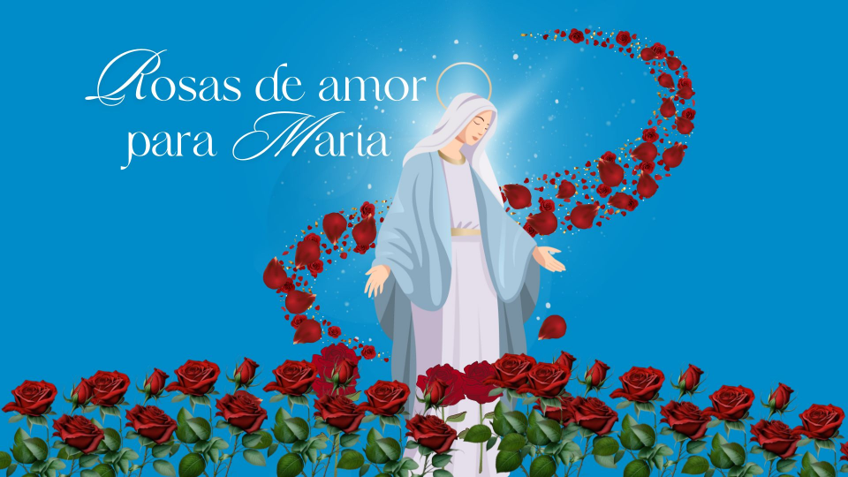
1000 Ave
pour la paix
9 Mai 2026
May 9th, 2026
9 de mayo del 2026
Notes:
Anuncios parroquiales

Slide 4
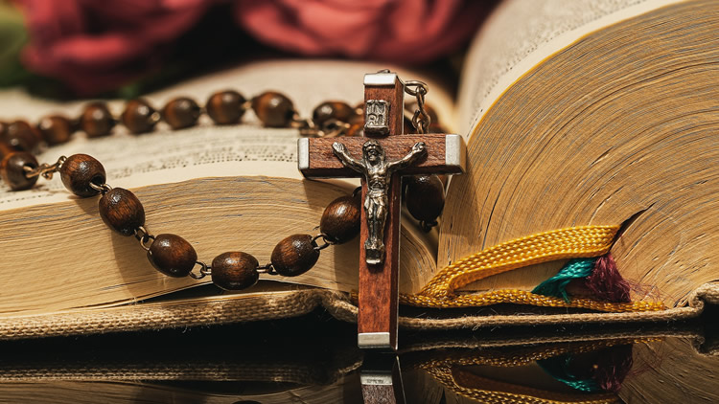
Le Saint Rosaire - The Holy Rosary - El santo Rosario

Slide 5
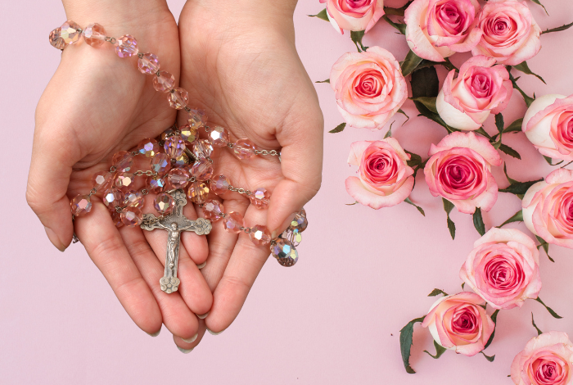
Le Saint Rosaire • The Holy Rosary • El santo Rosario
Mystères Mysteries Misterios
Joyeux
Joyful
Gozosos

Slide 6
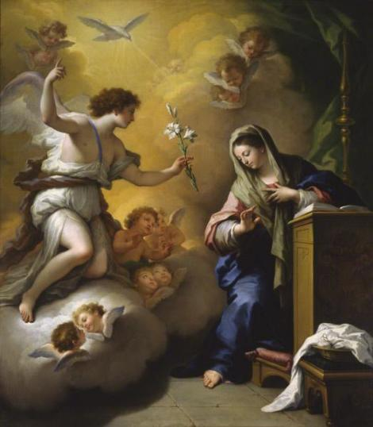

L'annonciation
The annunciation
La anunciación
1e mystère joyeux
1st joyful mystery
1er misterio gozoso
Fruit : Humilité
Fruit: The humility
Fruto: La humildad

Slide 7
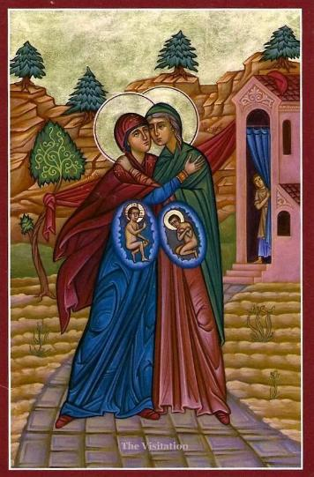
La visite
The visitation
La visitación
2e mystère joyeux
2nd joyful mystery
2do misterio gozoso
Fruit : La charité fraternelle
Fruit: The fraternal charity
Fruto: La caridad fraterna

Slide 8
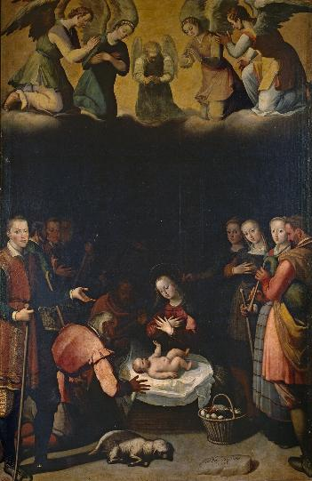
La naissance de Jésus
The birth of Jesus
El nacimiento de Jesús
3e mystère joyeux
3rd joyful mystery
3er misterio gozoso
Fruit : L'esprit de pauvreté
Fruit: The spirit of poverty
Fruto: El espíritu de pobreza

Slide 9
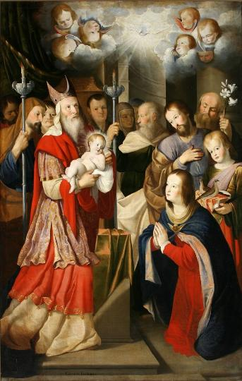
La présentation de Jésus au temple
The presentation of Jesus in the temple
La presentación de Jesús en el templo
4e mystère joyeux
4th joyful mystery
4to misterio gozoso
Fruit : La pureté et esprit d'obéissance
Fruit: The purity and the spirit of obedience
Fruto: La pureza y el espíritu de obediencia

Slide 10
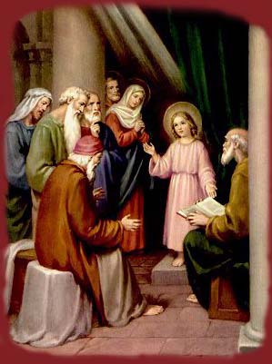
L'Enfant Jésus perdu et retrouvé dans le temple
The Child Jesus lost and found in the temple
El Niño Jesús perdido y hallado en el templo
5e mystère joyeux
5th joyful mystery
5to misterio gozoso
Fruit : La recherche de Dieu en toute chose
Fruit: The search for God in everything
Fruto: La búsqueda de Dios en todo

Slide 11
Le Saint Rosaire • The Holy Rosary • El santo Rosario
Mystères mysteries Misterios
Douloureux
Sorrowful
Dolorosos

Slide 12
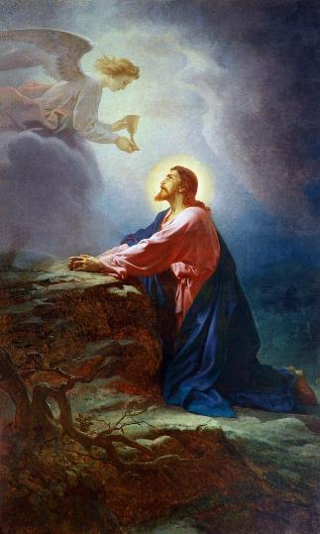
L'agonie de Jésus
The agony of Jesus
La agonía de Jesús
1e mystère douloureux
1st sorrowful mystery
1er misterio doloroso
Fruit : Le poids de nos péchés
Fruit: The weight of our sins
Fruto: El peso de nuestros pecados

Slide 13
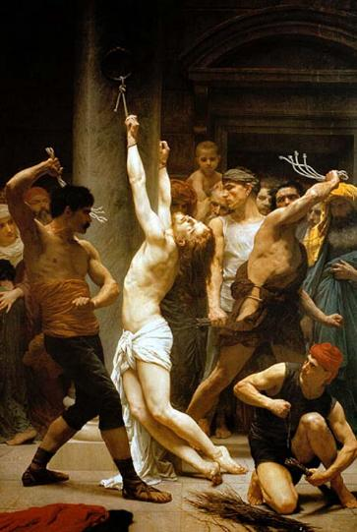
Flagellation
The flagellation
La flagelación
2e mystère douloureux
2nd sorrowful mystery
2do misterio doloroso
Fruit : La maîtrise des sens
Fruit: The mastery of the senses
Fruto: El dominio de los sentidos

Slide 14
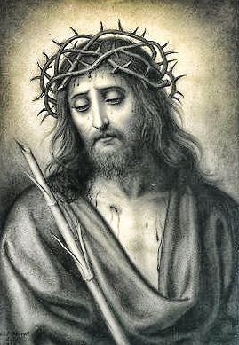
Le couronnement d'épines
The crowning with thorns
La coronación de espinas
3e mystère douloureux
3rd sorrowful mystery
3er misterio doloroso
Fruit : Humilité et pardon de nos péchés d'orgueil
Fruit: Humility and the forgiveness of our sins of pride
Fruto: La humildad y el perdón de nuestros pecados de orgullo

Slide 15
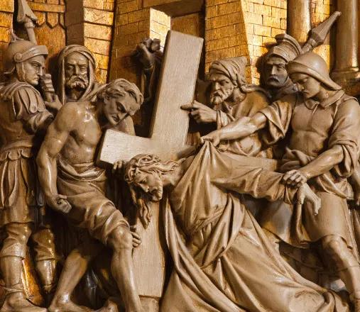
Porter la croix
To bear the cross
Llevar la cruz
4e mystère douloureux
4th sorrowful mystery
4to misterio doloroso
Fruit : Patience dans nos épreuves
Fruit: Patience in Trials
Fruto: La paciencia en las pruebas

Slide 16
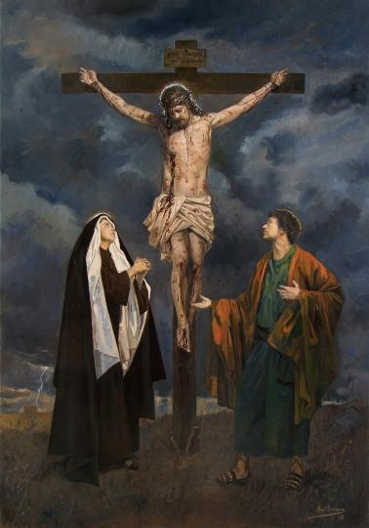
La crucifixion et la mort de Jésus sur la croix
The crucifixion and death of Jesus on the cross
La crucifixión y muerte de Jesús en la cruz
5e mystère douloureux
5th sorrowful mystery
5to misterio doloroso
Fruit : La soif du salut des âmes
Fruit: The thirst for the salvation of souls
Fruto: La sed de salvación de las almas

Slide 17
Le Saint Rosaire • The Holy Rosary • El santo Rosario
Mystères mysteries Misterios
Glorieux
Glorious
Gloriosos

Slide 18
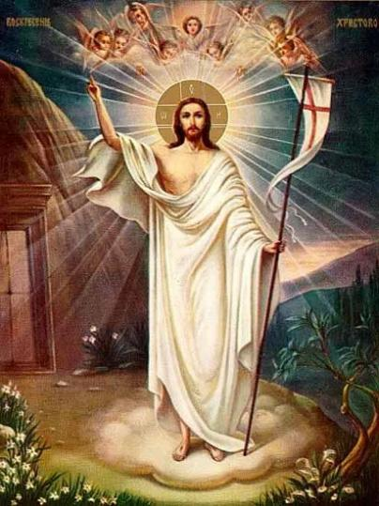
La résurrection
The resurrection
La resurrección
1e mystère glorieux
1st glorious mystery
1er misterio glorioso
Fruit : La foi et la conversion des cœurs
Fruit: Faith and the conversion of hearts
Fruto: La fe y la conversión de los corazones

Slide 19
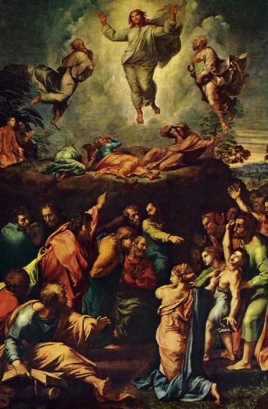
L'ascension
The ascension
La ascención
2e mystère glorieux
2nd glorious mystery
2do misterio glorioso
Fruit : Le poids de nos péchés
Fruit: The weight of our sins
Fruto: El peso de nuestros pecados

Slide 20
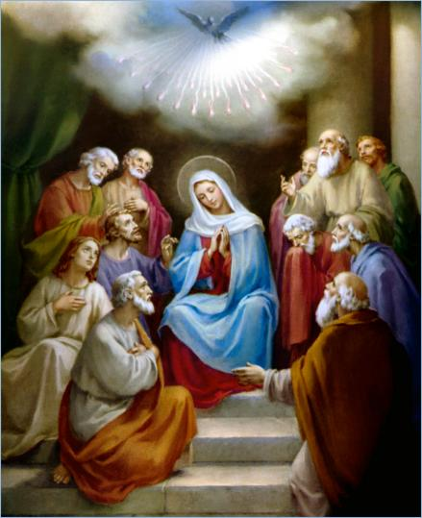
La Pentecôte
The Pentecost
El Pentecostés
3e mystère glorieux
3rd glorious mystery
3er misterio glorioso
Fruit : Charité et zèle apostolique
Fruit: Charity and apostolic zeal
Fruto: La caridad y el celo apostólico

Slide 21
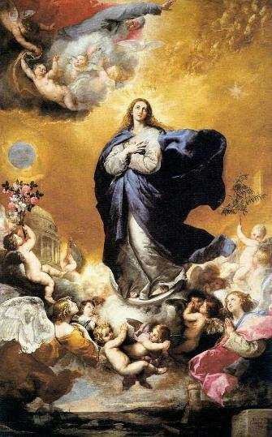
L'assomption de Marie
The assumption of Mary
La asunción de María
4e mystère glorieux
4th glorious mystery
4to misterio glorioso
Fruit : La grâce d'une belle mort et la dévotion filiale envers Marie
Fruit: The grace of a good death and filial devotion to Mary
Fruto: La gracia de una buena muerte y la devoción filial a María

Slide 22
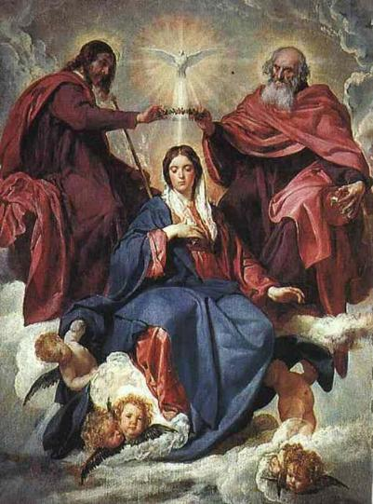
Le couronnement de Marie
The coronation of Mary
La coronación de María
5e mystère glorieux
5th glorious mystery
5to misterio glorioso
Fruit : Persévérance et confiance maximales en Marie
Fruit: Supreme Perseverance and Trust in Mary
Fruto: La máxima perseverancia y la confianza en María

Slide 23
Le Saint Rosaire • The Holy Rosary • El santo Rosario
Mystères mysteries Misterios
Lumineux
Luminous
Luminosos

Slide 24
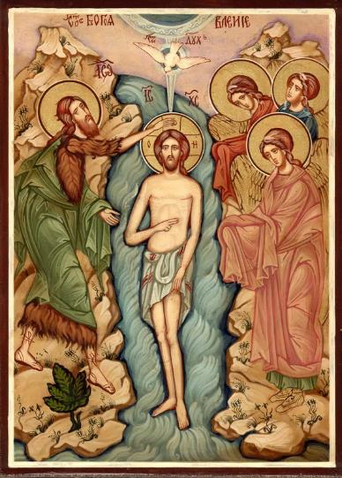
Le baptême de Jésus
The baptism of Jesus
El bautismo de Jesús
1e mystère lumineux
1st luminous mystery
1er misterio luminoso
Fruit : Fidélité aux promesses de notre baptême
Fruit: Fidelity to the promises of our baptism
Fruto: La fidelidad a las promesas de nuestro bautismo

Slide 25
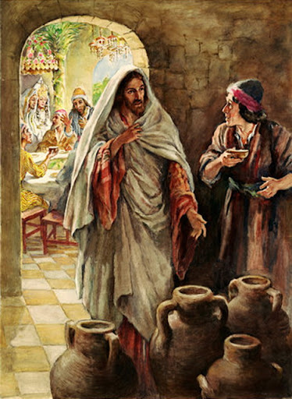
Les noces de Cana
The Wedding at Cana
Las bodas de Caná
2e mystère lumineux
2nd luminous mystery
2do misterio luminoso
Fruit : La conversion des cœurs
Fruit: The conversion of hearts
Fruto: La conversión de los corazones

Slide 26
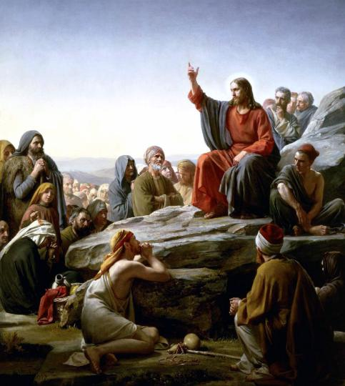
L'annonce du Royaume de Dieu
The proclamation of the Kingdom of God
El anuncio del Reino de Dios
3e mystère lumineux
3rd luminous mystery
3er misterio luminoso
Fruit : Pardon et repentir
Fruit: Forgiveness and repentance
Fruto: El perdón y el arrepentimiento

Slide 27
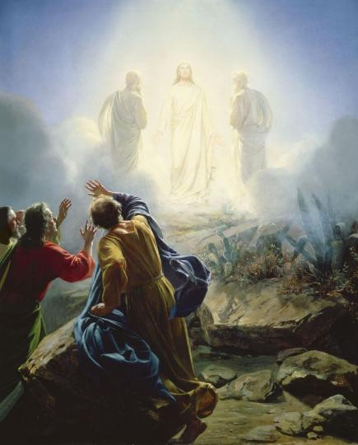
La transfiguration
The transfiguration
La transfiguración
4e mystère lumineux
4th luminous mystery
4to misterio luminoso
Fruit : La grâce d'une vie intérieure
Fruit: The grace of an interior life
Fruto: La gracia de una vida interior

Slide 28
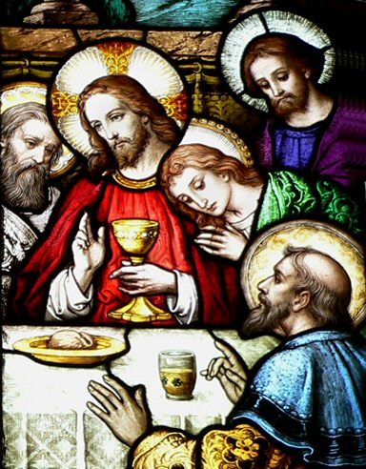
L'institution de l'Eucharistie
The institution of the Eucharist
La institución de la Eucaristía
5e mystère lumineux
5th luminous mystery
5to misterio luminoso
Fruit : L'amour de l'Eucharistie
Fruit: The love of the Eucharist
Fruto: El amor de la Eucaristía

Slide 29
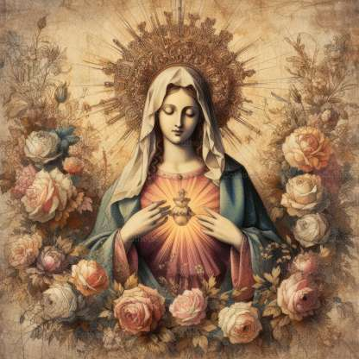

Slide 30
